Slide 1
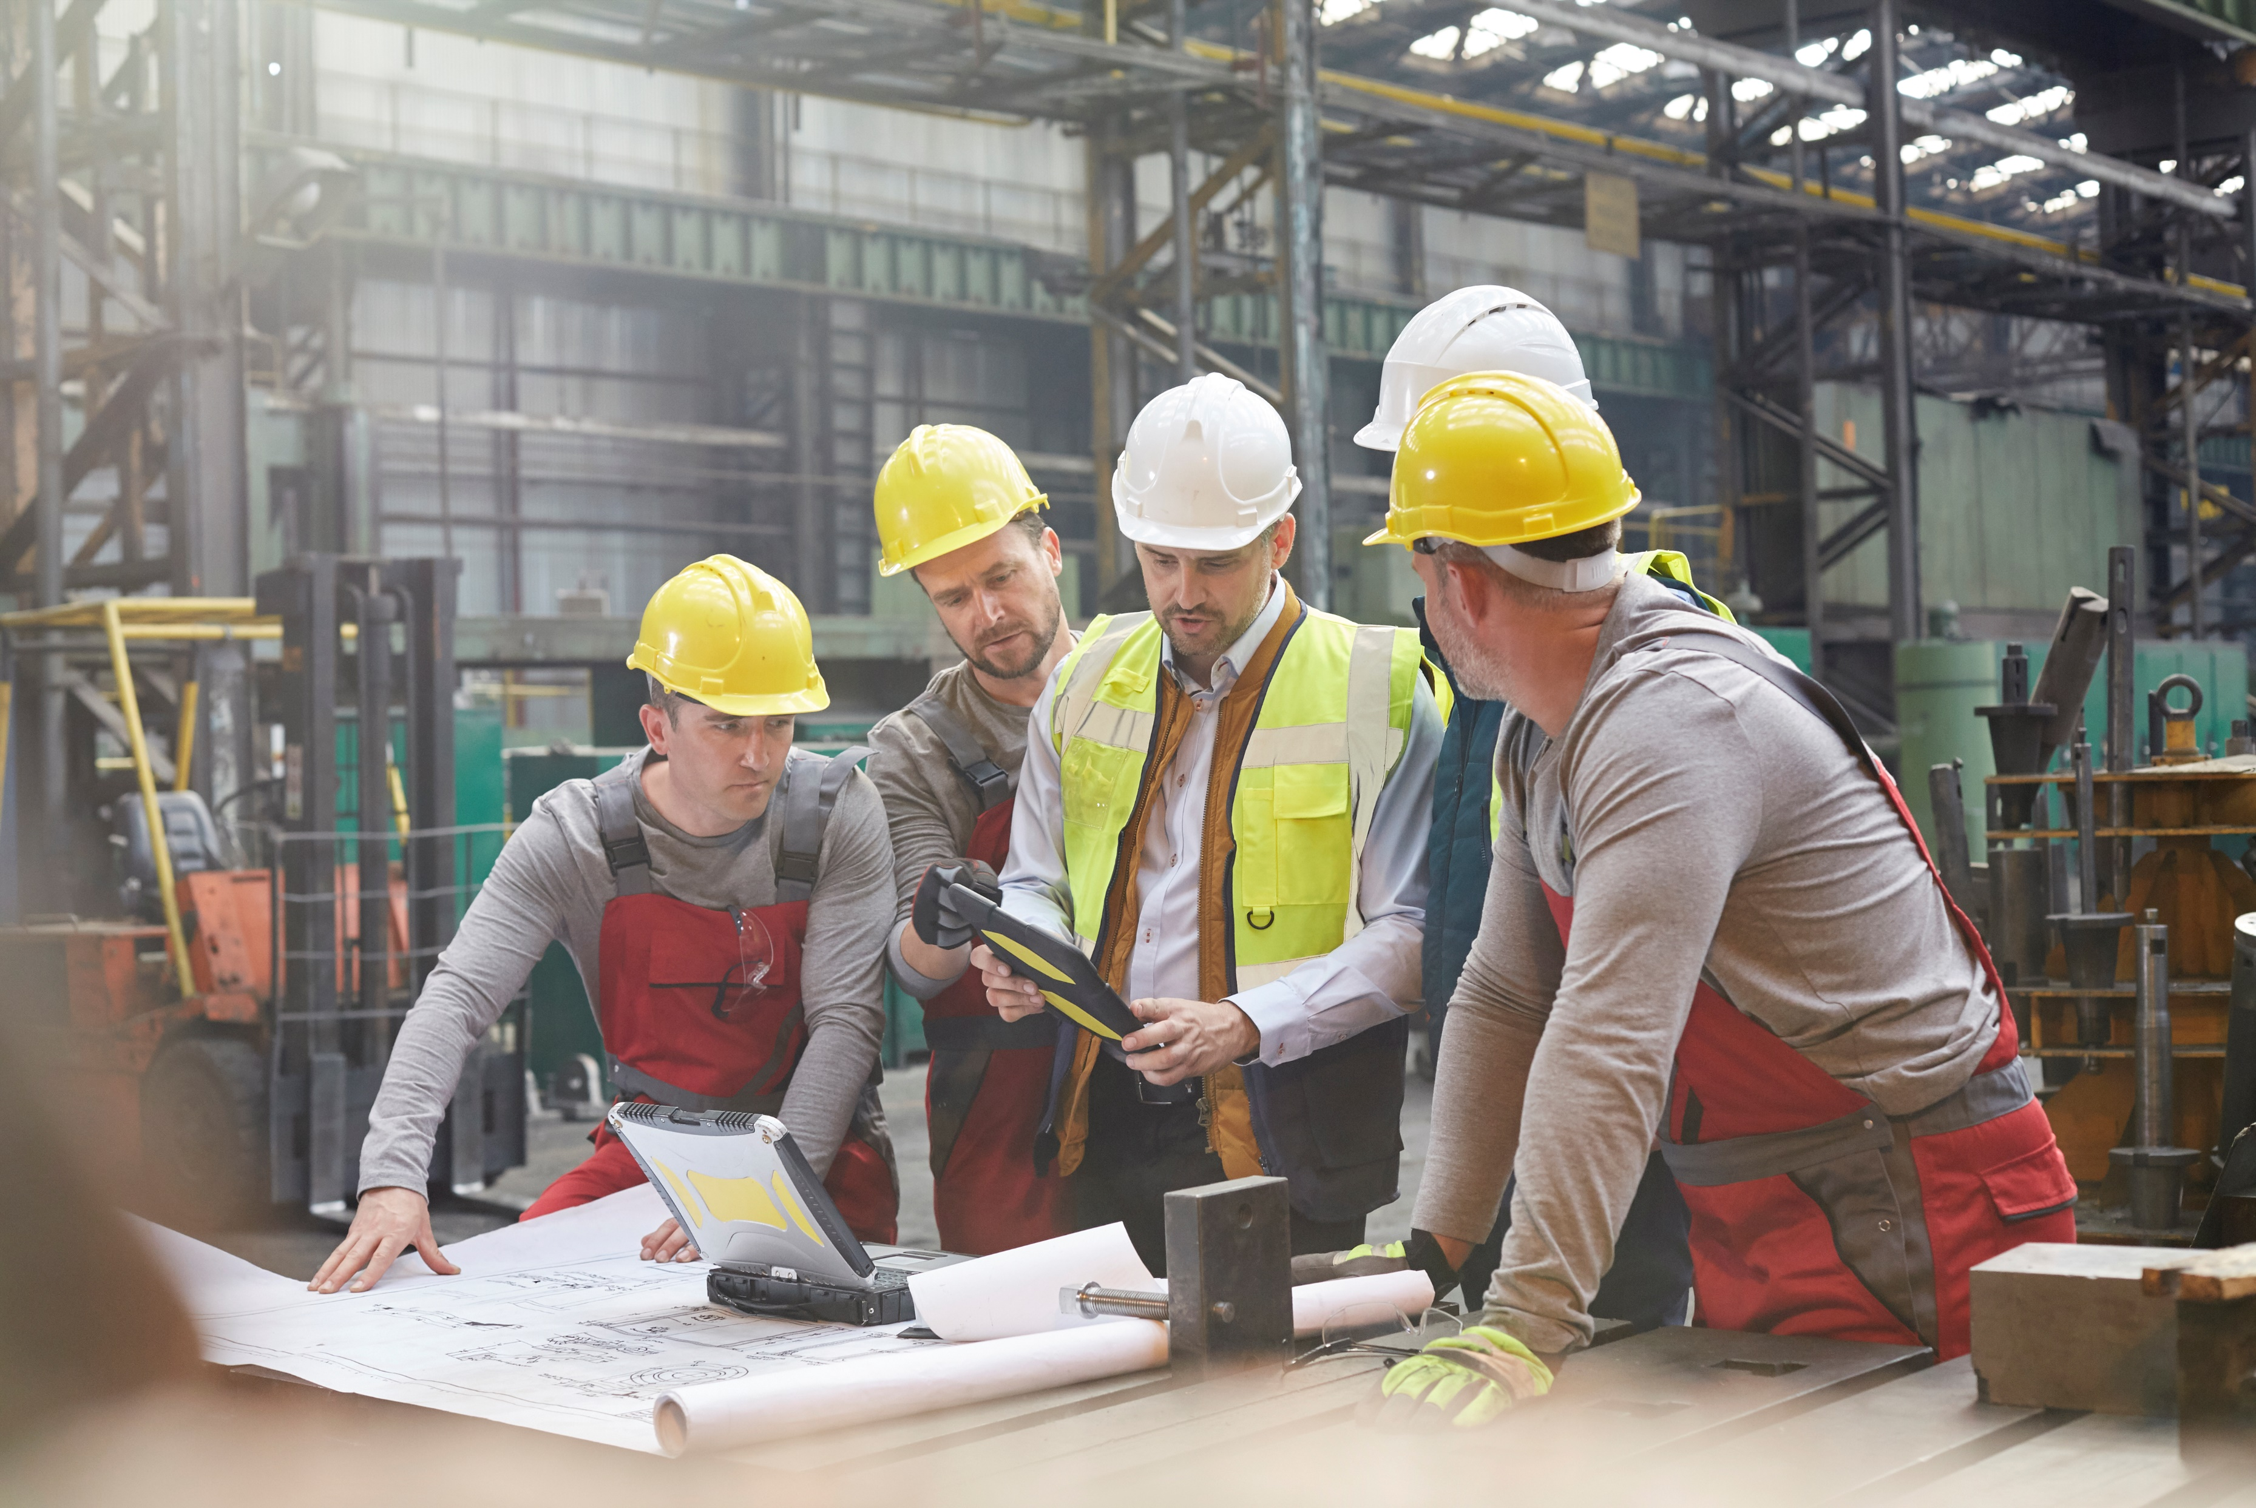
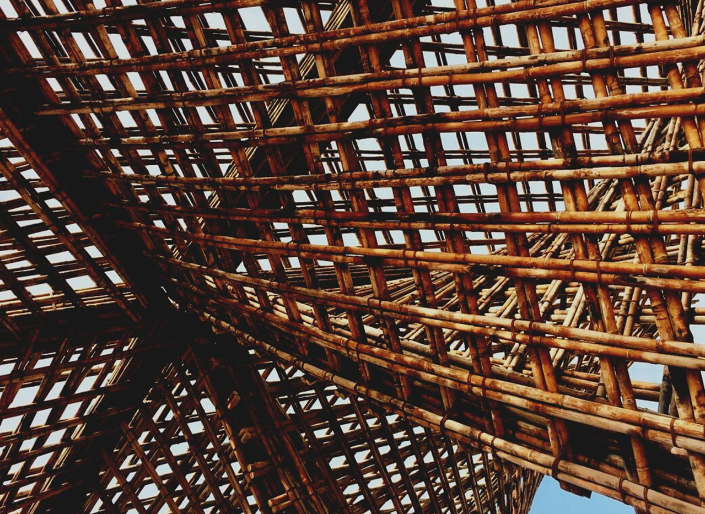
OPINTOYKSIKKÖ 3: PUURAKENNELMIEN PYSTYTYKSEN JOHTAMINEN RAKENNUSPAIKALLA
LUENTO 1: TYÖNSUUNNITTELU JA TIIMIN JOHTAMINEN

Slide 2
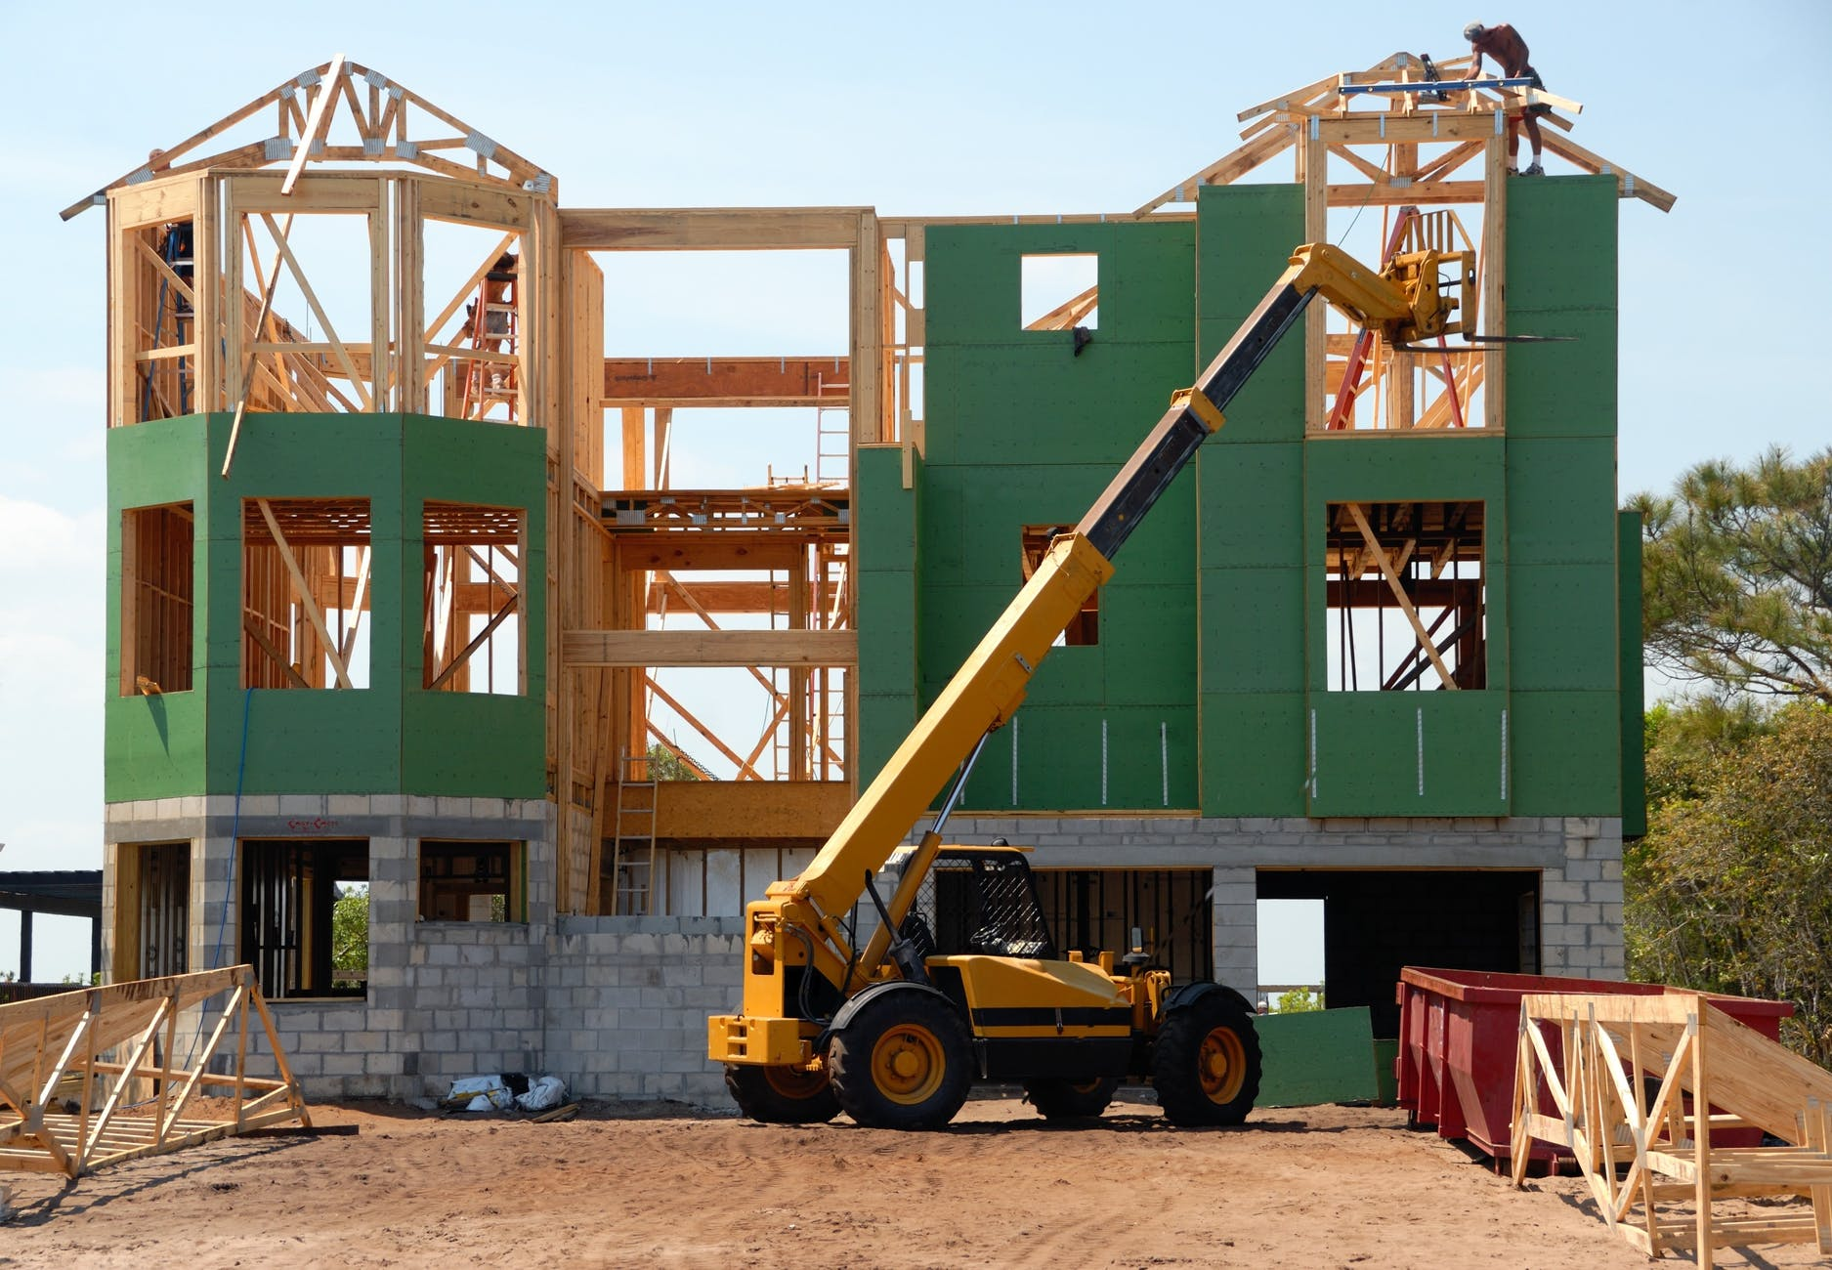
ESITYKSEN SISÄLTÖ
Käsiteltävät aiheet
Johdanto
Työn johtaminen
Hyvän johtamisen edut

Slide 3
Johdanto
Rakennushankkeeseen ryhtyvän tulee johtaa ja ohjata hanketta kokonaisuutena, jossa huomioidaan sekä hankkeen suunnittelu, hankinnat, että rakennusvaiheiden edellyttämät ajalliset tarpeet.
Heti hankkeen alussa sovitaan tavasta, joilla suunnittelun sisältöä tuotetaan laatua ja aikataulua ohjaten.
Tämän päivän tietomallinnetuissa hankkeissa määritetään tietomallintamisen käytännöistä siinä laajuudessa, että mallinnettu tieto ja informaatio on hankkeen käytettävissä mm. laskennassa, esivalmistuksessa rakentamisessa ja valvonnassa.
3

Slide 4
Työn johtaminen
Johtaminen on
Ihmisten johtaminen:
Työnjohtaminen
Tiimiverkoston johtaminen
Aikataulutus
Asioiden johtaminen:
Suunnittelun johtaminen
Materiaalivirtoihin
Sähköisen tietokantaan
Saapuvan datan hallinta ja tallennus
4

Slide 5
Hyvän johtamisen edut
TUOTTAVUUS
TEHOKKUUS
Hyvällä suunnittelussa voidaan minimoida tulevat ongelmatilanteet ja johtamisella saadaan hanke rytmittymään oikea aikaisesti oikean kokoisilla resurseilla.
Hyvällä suunnittelulla voidaan osa töistä tehdä jo ennakkoon esivalmisteina, sekä purkaminen ja uudellen tekeminen vähenee. Työmaa siirtyy rakentamisesta asentamiseen.
YMPÄRISTÖ
KUSTANNUKSET
Hyvä suunnittelu ja johtaminen vähentää materiaalihävikkiä, jolloin työmaalla syntyvä jätemäärä vähenee.
Kustannukset alenevat pienemmällä varastointi tarpeella, vähemmällä materiaalihukalla ja työntehokkuuden lisääntymisellä.

